Slide 1
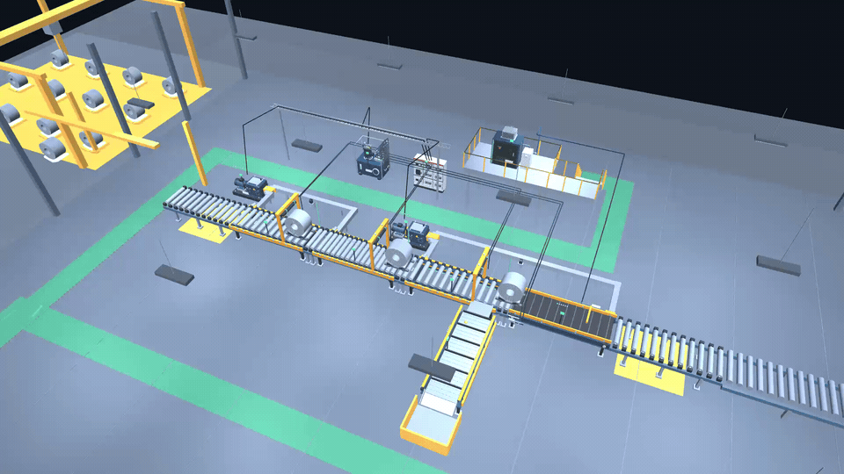



2026 온디바이스 AI 프로젝트 최종 발표
온디바이스
AI 에이전트
“현장의 질문에, 현장의 데이터로 답하다.”
팀명 : Shiftlink
Notes:
1

Slide 2

CONTENTS
01 | 프로젝트 개요 | p.04
02 | 시스템 구성 | p.08
03 | AI 모델 | p.14
04 | 시연 | p.22
05 | 성과와 회고 | p.26
ShiftLink | 현장 지식과 설비 상태를 잇는 온디바이스 AI 에이전트
2
Notes:
2

Slide 3
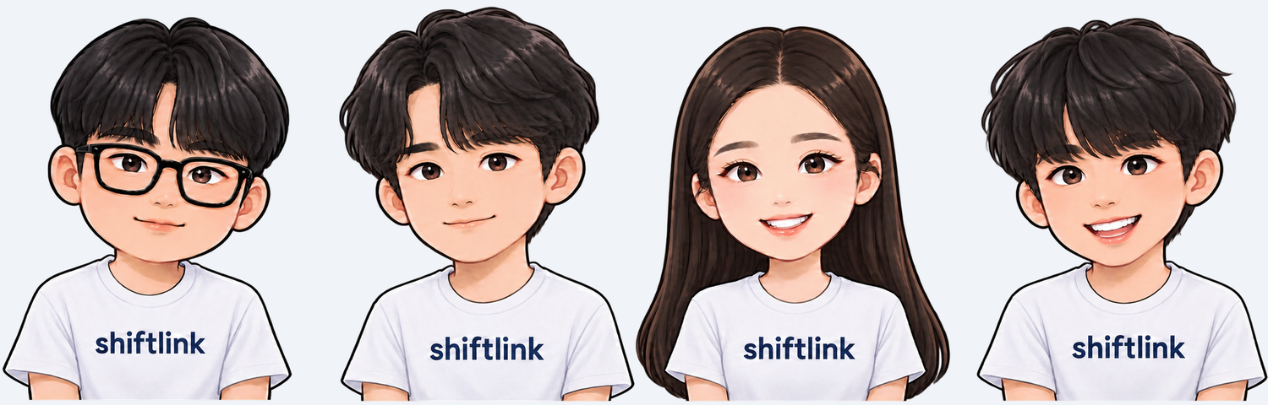
TEAM
팀 구성과 역할
최재영
유현준
전혜민
허재원
AI 개발
팀장 · 시스템
PM · QA
임베디드
RAG 검색·답변 엔진
모델 학습·평가 체계
스키마·에이전트 구조
모의 MES·Unity 가상 공장
일정·요구사항
품질 검수·평가 시나리오
Jetson 실행·추론·저장
PDA 화면·근무일지
ShiftLink | 현장 지식과 설비 상태를 잇는 온디바이스 AI 에이전트
3
Notes:
3

Slide 4
ShiftLink 최종 발표
프로젝트 개요
01 숙련자 노하우의 유실
02 현장의 세 가지 문제
03 목표와 제약
01
Notes:
4

Slide 5
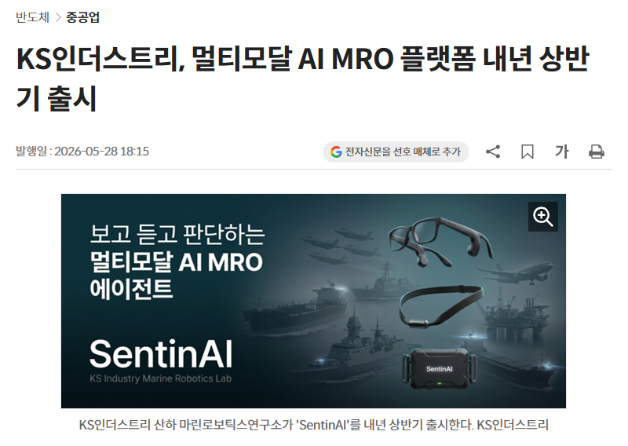
01 프로젝트 개요
01 배경 – 숙련자 이탈과 함께 사라지는 노하우
판단 기준과 예외 대응이 개인의 기억과 구두 인계에만 남아 기록으로 축적되지 않음
기록되지 않는 지식 5가지 유형
T1
감각 기반 이상 판단
소리·냄새·거품으로 이상 감지
T2
조건부 요령
온도·부하에 따라 다른 조치
T3
트러블슈팅 순서
점검 우선순위와 확인 순서
T4
인수인계 맥락
앞 교대의 미완료 작업과 사유
T5
안전 금기
절대 금지 조작과 그 이유
“숙련공의 노하우와 암묵지는 문서화되지 못하고 있다.”
출처: 전자신문 · 2026.05.28 (본문 인용)
다섯 유형을 ‘근거와 적용 조건이 붙은 지식 카드’로 구조화
ShiftLink | 현장 지식과 설비 상태를 잇는 온디바이스 AI 에이전트
5
Notes:
5

Slide 6



01 프로젝트 개요
02 현장의 세 가지 문제와 ShiftLink의 대응
신입 작업자가 겪는 문제를 상태 · 지식 · 인계의 세 영역으로 정리
설비 상태 판단 곤란
필요 지식 탐색 곤란
교대 시 맥락 단절
수십 개 MES 값 중 현재 문제 지점 파악 곤란
매뉴얼 58개 · 2,459쪽, 대부분 영문
‘필터 점검 미해결’ 같은 인계 메모의 의미 파악 곤란
현재 MES 값 우선 표시
근거 인용 답변
기록과 인계
기준 범위 이탈 값과 경보를 답변 첫 줄에 표시
카드 · 매뉴얼 · 인계 기록 검색, 쪽수까지 인용
질의 당시 상태 · 조치 · 근무일지 동시 기록
ShiftLink | 현장 지식과 설비 상태를 잇는 온디바이스 AI 에이전트
6
Notes:
6

Slide 7
01 프로젝트 개요
03 목표와 제약 – 오프라인 · 단일 장비 · 근거 기반
외부 API 없이 Jetson Orin Nano 8GB 한 대에서 검색 · 판정 · 답변 전 과정 처리
문제 | 어려운 이유 | 측정 가능한 목표
근거 없는 답(환각) | 2~3B 소형 모델은 근거 없이도 그럴듯한 답 생성 | 모든 답에 근거 인용 · 답 없는 질문 거절 · 중대 안전 오류 0건
장비 자원 | 메모리 7.6GB를 LLM · 판정 모델 · 임베딩 · MES가 공유 | 응답 p95 10초 이하 · 여유 메모리 1.0GiB 이상
답변 범위 | 지식 카드 86장만으로는 매뉴얼 · 인계 질문 대응 불가 | 카드 + 원문 58개 + 인계 기록 통합 검색
현재 상태 인식 | 과거 인계 기록을 현재 상태로 오인 | MES 현재값 반영 · 상태 모순 0건
평가 신뢰성 | 동일 문항 반복 튜닝 시 20/20 → 신규 문항 7/11 | 블라인드 테스트셋 · 기준 사전 등록 · 블라인드 채점
ShiftLink | 현장 지식과 설비 상태를 잇는 온디바이스 AI 에이전트
7
Notes:
7

Slide 8
ShiftLink 최종 발표
시스템 구성
01 전체 아키텍처
02 질의 처리 흐름
03 작업자 화면과 관리자 화면
04 지식 재사용 루프
05 합성 데이터로 만든 가상 공장
02
Notes:
8

Slide 9
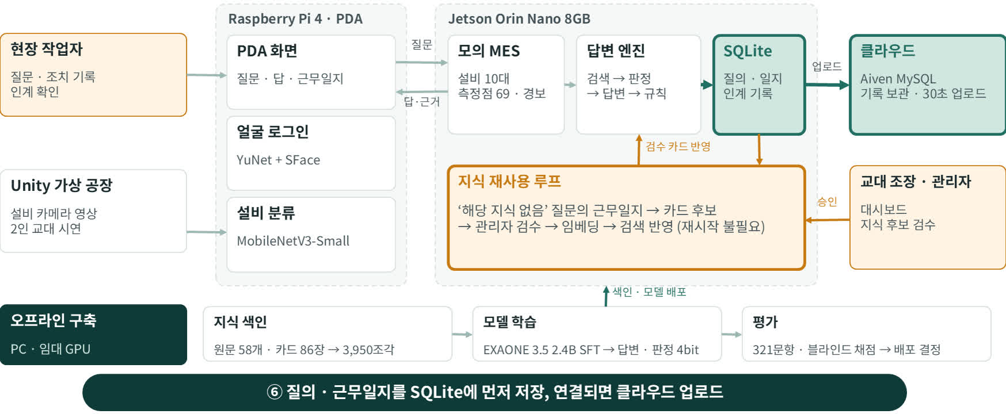
02 시스템 구성
01 전체 아키텍처 – 구축 · 현장 추론 · 지식 환류
오프라인에서 만든 색인 · 모델로 현장 장비에서 추론하고, 현장 기록을 검수해 다시 지식으로 저장
ShiftLink | 현장 지식과 설비 상태를 잇는 온디바이스 AI 에이전트
9
Notes:
9

Slide 10
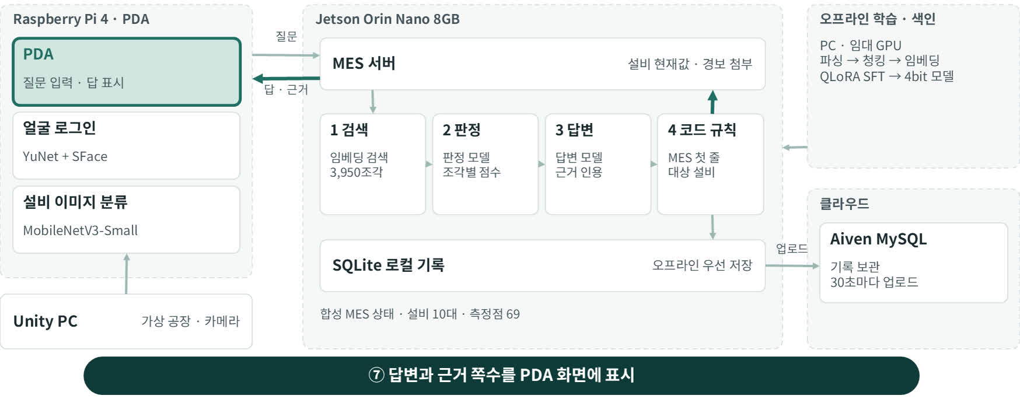
02 시스템 구성
02 질의 처리 흐름 – Jetson 한 대에서 완결
현장망이 끊겨도 질의와 기록은 장비 안에서 완결 – 클라우드는 보관 전용
ShiftLink | 현장 지식과 설비 상태를 잇는 온디바이스 AI 에이전트
10
Notes:
10

Slide 11
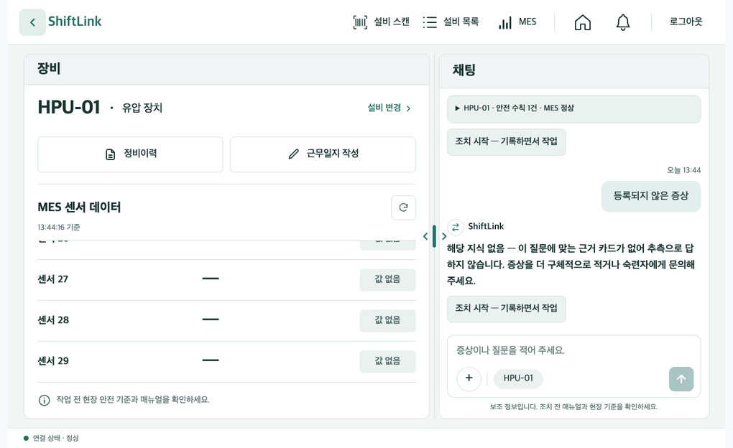
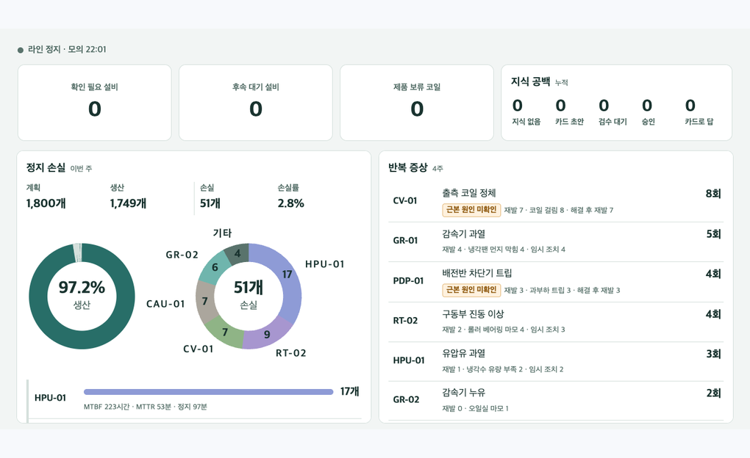
02 시스템 구성
03 작업자 PDA와 관리자 MES 대시보드
작업자는 설비 촬영 → 질문 → 근거 확인 → 조치 기록, 관리자는 라인 상태와 지식 공백 확인
PDA · 현장 작업자
MES 대시보드 · 관제실 · 관리자
근거가 없으면 ‘해당 지식 없음’ – 추측 답변 차단
정지 손실 · 반복 증상과 함께 ‘지식 공백’ 집계
ShiftLink | 현장 지식과 설비 상태를 잇는 온디바이스 AI 에이전트
11
Notes:
11

Slide 12
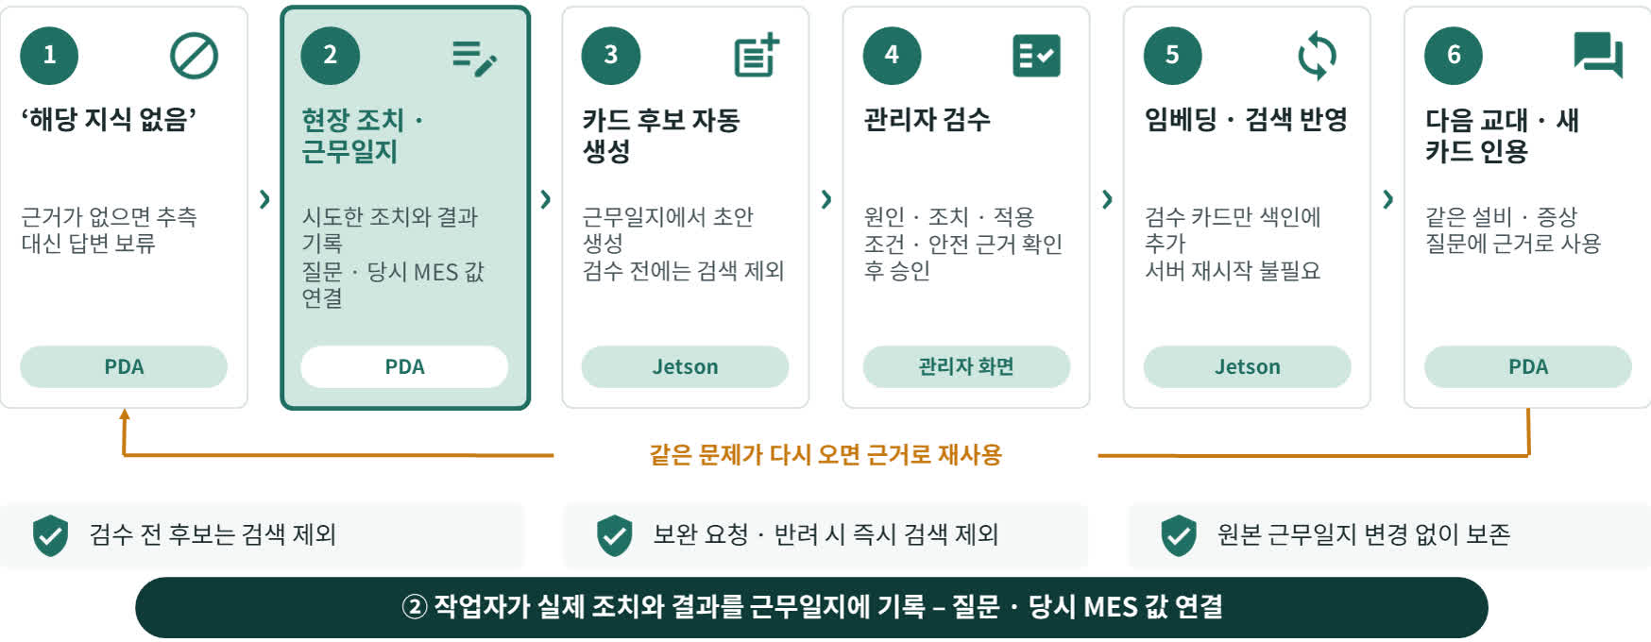
02 시스템 구성
04 지식 재사용 루프 – 현장 해결 기록의 지식 카드화
‘해당 지식 없음’에서 시작한 현장 조치가 관리자 검수를 거쳐 다음 교대의 근거로 환류
ShiftLink | 현장 지식과 설비 상태를 잇는 온디바이스 AI 에이전트
12
Notes:
12

Slide 13
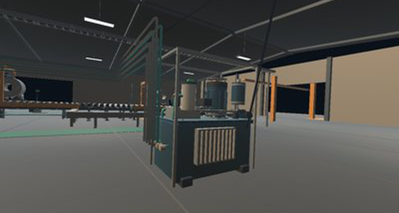
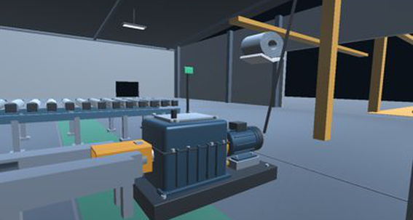
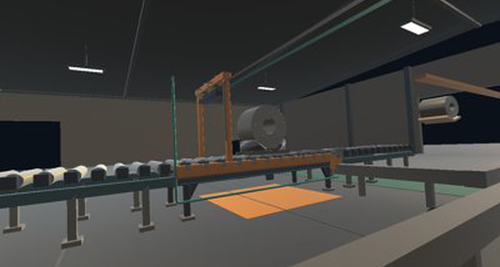
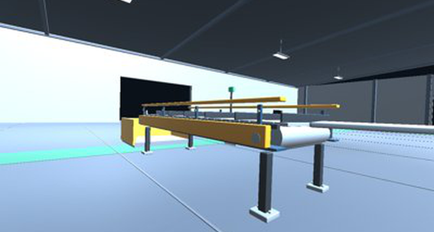
02 시스템 구성
05 합성 데이터 – Unity 가상 냉연 라인
가상 공장과 모의 MES로 기능 우선 검증
10대 · 6종
가상 설비
HPU·PDP·CAU·GR·RT·CV
69 / 48
MES 측정점 / 신호 종류
유압 유닛 (HPU)
감속기 (GR)
8,951장
설비 이미지
학습 7,178 · 검증 893 · 시험 880
롤러 테이블 (RT)
컨베이어 (CV)
ShiftLink | 현장 지식과 설비 상태를 잇는 온디바이스 AI 에이전트
13
Notes:
13

Slide 14
ShiftLink 최종 발표
AI 모델
01 지식 데이터와 검색 색인
02 기반 모델과 검색 방식 선택
03 판정 라우팅
04 MES 상황 인식
05 코드 규칙
06 최종 배포 구성의 성능 비교
07 설비 분류와 얼굴 확인
03
Notes:
14

Slide 15
03 AI 모델
01 지식 데이터 – 원문에서 검색 색인까지
원문 58개 · 2,459쪽, 지식 카드, 인계 기록을 3,950개 조각으로 분할해 검색
원문 문서
제조사 매뉴얼 · 안전 지침
01
02
03
04
58개 · 2,459쪽
파싱 · 정제
›
청킹
›
임베딩
›
검색
쪽별 텍스트 추출
머리말 · 빈 쪽 제거
700토큰 기준
쪽 · 절 경계 보존
embeddinggemma
300M · 768차원
설비 필터 + 코사인
최대 8조각
지식 카드
증상 · 조치 · 근거 쪽수
86장
최종 색인 3,950조각
색인은 PC · GPU에서 구축
Jetson은 완성본만 로드
인계 기록
교대 인계 메모(합성)
40조각
원문 3,824 · 카드 86 · 인계 기록 40 · 약 336만 자
학습 · 평가 데이터 중복 차단 (최대 바이그램 유사도 0.27)
ShiftLink | 현장 지식과 설비 상태를 잇는 온디바이스 AI 에이전트
15
Notes:
15

Slide 16
03 AI 모델
02 모델과 검색 방식 선택 – 동일 문항 비교 기반 선정
Jetson 실측 결과로 EXAONE 3.5 2.4B와 embeddinggemma 300M 채택
기반 모델 · Jetson 20문항 인용 적중 (개)
검색 임베딩 · 정답 근거 포함 (123문항 중)
EXAONE 3.5 2.4B
13
embeddinggemma
86
Qwen2.5-3B
9
bge-m3
77
한국어 질문 · 응답 p50 5.7초 · 외부 API는 ‘네트워크 없이 동작’ 요구로 제외
모델 크기 0.6GB(bge-m3 1.2GB) · 키워드 검색(BM25) 영어 원문 회수율 2.6%
소형 모델의 한계는 판정 모델과 코드 규칙으로 보완
ShiftLink | 현장 지식과 설비 상태를 잇는 온디바이스 AI 에이전트
16
Notes:
16

Slide 17
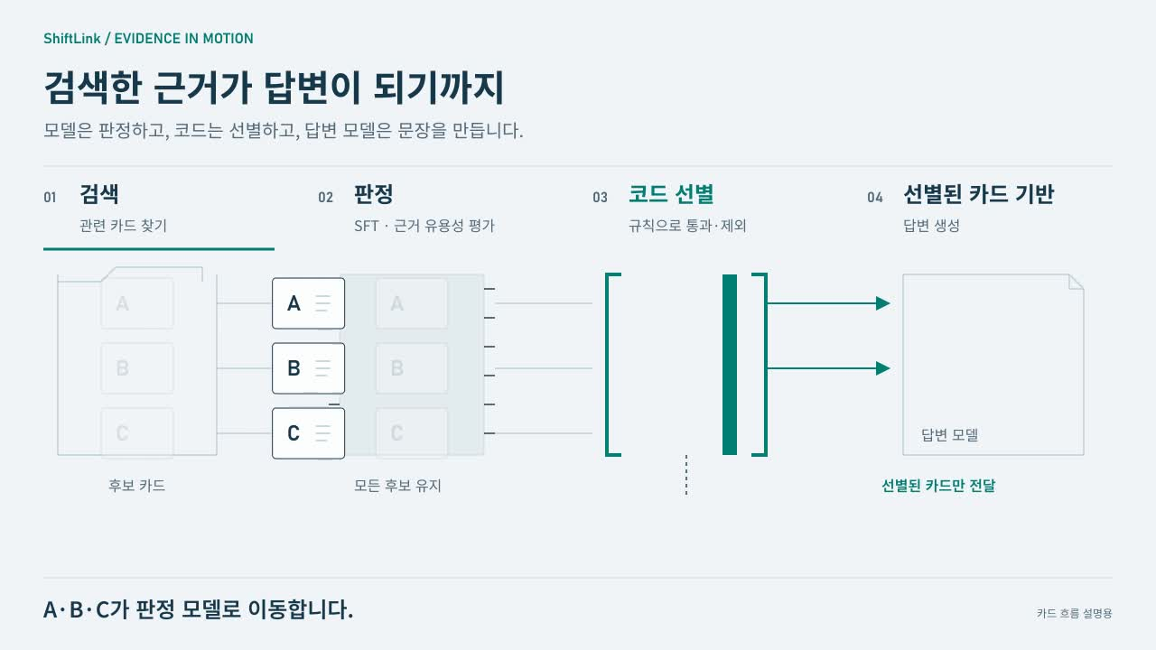



03 AI 모델
03 판정 라우팅 – 근거가 약한 답변 차단
SFT 판정 모델이 조각별 관련 확률로 버림 · 답 확정 · 모델 판단 분기
P < 0.3
조각 버림
P ≥ 0.9
답 확정
그 사이
답변 모델 판단 (거절 임계 0.3528)
홀드아웃 질문 답변
답 없는 질문 거절
6 → 25 / 35
7 / 8
▶ 검색 근거가 답변이 되기까지 (12초)
ShiftLink | 현장 지식과 설비 상태를 잇는 온디바이스 AI 에이전트
17
Notes:
17

Slide 18


03 AI 모델
04 MES 상황 인식 – 프롬프트 한계와 학습 기반 개선
프롬프트 개선 4종 모두 기준 미달 → MES 입력 블록 기반 SFT로 현재값 해석 학습
프롬프트 개선 시도
0 → 42/42
2 → 8/8
12 → 0건
  해석 블록 추가
  답변 앞부분 미리 채우기
  질문에 MES 값 삽입
  지시문 강화
현재값 표시
경보 구분
상태 모순
4종 모두 통과 기준 미달
과거 인계 기록을 현재 상태로 오인
부작용 측정 및 대응
MES 전용 답변 경로가 지식 질문까지 처리 → 정확도 63% → 44% 하락 → 경로 비활성화, 현재값은 코드가 첫 줄에 표시 → 60% 회복
ShiftLink | 현장 지식과 설비 상태를 잇는 온디바이스 AI 에이전트
18
Notes:
18

Slide 19


03 AI 모델
05 코드 규칙 – 오류 빈발 출력의 코드 고정
재학습 없이 코드 규칙 5종으로 반복 오답 유형 차단
MES 현재값 첫 줄
현재값 · 기준 범위를 코드가 직접 작성
현재값 표시 42/42
대상 설비 구분
다른 설비 기록이 섞인 문장 제거
다른 설비 언급 18 → 0
관측값 없음 표기
값이 없으면 ‘정상’ 대신 ‘관측값 없음’
없는 값의 ‘정상’ 표기 4 → 0
응급조치 청크 분할
여러 방법이 섞인 조각을 제목 단위로 분리
CPR 자세 혼합 오답 해소
근거 없는 숫자 보류
인용 근거에 없는 숫자 포함 시 답변 보류 · 검수 대기
10/23 Jetson 적용
ShiftLink | 현장 지식과 설비 상태를 잇는 온디바이스 AI 에이전트
19
Notes:
19

Slide 20
03 AI 모델
06 최종 배포 구성의 성능 비교
Jetson 동일 321문항 비교 결과, 현재 상태와 모순된 답변 0건인 최종 구성 배포
정답률 (%)
지표 | 비교 기준 | 근거 판정 · 답변 | MES 반영 · 규칙 보완
현재 MES 값 표시 /42 | 6 | 0 | 42
경보 구분 /8 | 0 | 2 | 7
현재 상태와 모순 (건) | 1 | 12 | 0
응답 시간 p95 (초) | 7.4 | 9.0 | 10.5
여유 메모리 (MiB) | 1,299 | 1,163 | 1,035
58%
61%
63%
60%
53%
50%
48%
45%
37%
블라인드 테스트
내용 정답
블라인드 테스트
올바른 대응
개발셋
올바른 대응
제약: 응답 시간 p95 10.5초로 목표 10초 초과 · 여유 메모리 1GiB 경계
p95: 전체 응답의 95%가 이 시간 이내 완료
비교 기준
근거 판정 · 답변
MES 반영 · 규칙 보완
평가 구성: 블라인드 테스트 60 · 개발 201 · MES 상황 60문항 · 최종 구성의 내용 정답 58–60%는 답변이 동일한 직전 구성의 채점값 · 올바른 대응 = 근거 인용 답변 + 근거 없는 질문 거절
ShiftLink | 현장 지식과 설비 상태를 잇는 온디바이스 AI 에이전트
20
Notes:
20

Slide 21


03 AI 모델
07 설비 분류와 얼굴 확인 – 라즈베리파이 실시간 처리
설비 촬영으로 질문 대상 선택, 얼굴 인식으로 작업자 확인
설비 분류 · MobileNetV3-Small
얼굴 확인 · YuNet + SFace
99.4%
41~63ms
0.61
0.23
시험 정확도 (875/880)
Pi 4 추론 시간
본인 최저 점수
타인 최고 점수
INT8 양자화 시 정확도 14%로 하락 → FP32 유지
같은 설비의 다른 촬영 묶음으로 평가 · 학습/시험 이미지 중복 0
임계값 0.363 · 5프레임 중 3프레임 통과
본인 – 타인 점수 간 여유 확보
Unity 합성 이미지 기준 · 실제 공장 · 신규 설비 성능은 미검증
ShiftLink | 현장 지식과 설비 상태를 잇는 온디바이스 AI 에이전트
21
Notes:
21

Slide 22
ShiftLink 최종 발표
시연
01 설비 확인부터 교대 인계까지
02 실측 사례 – 유압 압력 저하
03 예외 상황 처리
04
Notes:
22

Slide 23
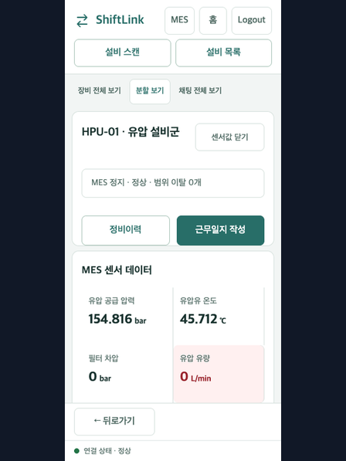
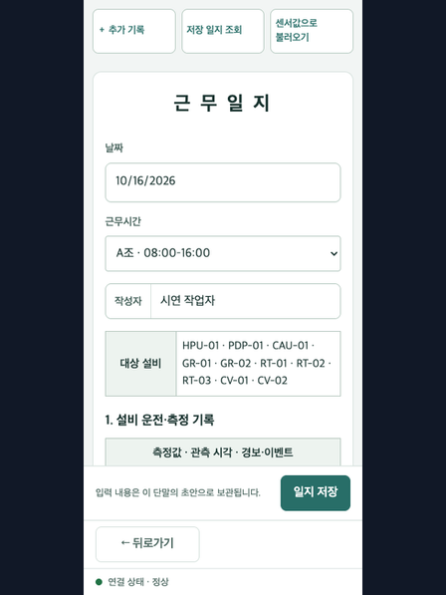
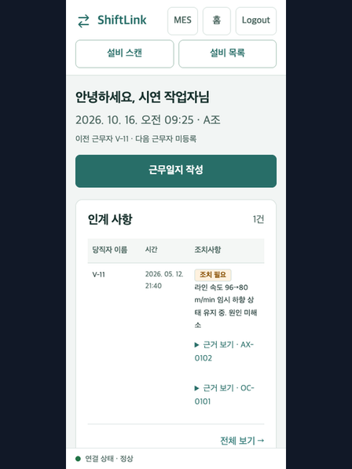
04 시연
01 시연 흐름 – 설비 확인부터 교대 인계까지
작업자 1명의 교대 근무를 5단계로 시연
1
얼굴 확인
설비 촬영
2
MES 상태
증상 질의
3
답변 근거
안전 고지
4
조치
근무일지
5
교대 인계
확인
설비 확인 · 상태 조회
조치 · 근무일지 작성
교대 인계 확인
ShiftLink | 현장 지식과 설비 상태를 잇는 온디바이스 AI 에이전트
23
Notes:
23

Slide 24
04 시연
02 실측 사례 – 유압 압력 저하 상황
모의 MES 압력 저하 상황에서 Jetson 최종 구성에 질의 – 근거가 있으면 인용, 없으면 답변 보류
Q1
펌프 소리가 커지고 탱크에 우유빛 거품이 보여. 뭐부터 봐야 해?
Q2
예비 필터는 어디에 보관돼 있어?
현재 MES(HPU-01): 유압 공급 압력 116 bar 낮음
(기준 145–165)
소음과 우유빛 거품이 함께 보이면 에어레이션을 의심하고, 흡입관 밀봉·축 씰·리턴 라인 위치를 확인합니다. 거품만으로는 수분 오염과 공기 혼입을 구분할 수 없습니다.
현재 MES(HPU-01): 유압 공급 압력 116 bar 낮음
(기준 145–165)
근거 자료에서 이 상황의 조치를 찾지 못했습니다. 조치는 정비 담당 확인이 필요합니다.
근거: K-1004
위치 추측 없음 · 정비 담당 확인 안내
ShiftLink | 현장 지식과 설비 상태를 잇는 온디바이스 AI 에이전트
24
Notes:
24

Slide 25

04 시연
03 예외 상황 처리 – 오답 대신 답변 보류
답이 없거나, 값이 없거나, 네트워크가 끊겨도 추측 답변 없이, 기록 손실 없이 동작
답 없는 질문
관측값 부재
타 설비 기록 혼입
네트워크 단절
근거가 약하면 ‘해당 지식 없음’ 응답
‘정상’ 대신 ‘관측값 없음’ 표기
질문 대상이 아닌 설비의 문장
제거
SQLite 우선 저장, 복구 후 자동 전송
홀드아웃 거절 7/8
4건 → 0건
18건 → 0건
18분 38초 단절 → 손실 0 · 중복 0
현장의 잘못된 지시는 사고로 직결 – ‘답변 보류’도 안전 기능
ShiftLink | 현장 지식과 설비 상태를 잇는 온디바이스 AI 에이전트
25
Notes:
25

Slide 26
ShiftLink 최종 발표
성과와 회고
01 요구사항 검증 결과
02 기대 효과
03 한계점과 향후 계획
05
Notes:
26

Slide 27
05 성과와 회고
01 요구사항 검증 – 9개 중 7개 충족
ID | 요구사항 | 결과 | 판정
R1 | 답변마다 근거 인용, 수치 날조 금지 | 근거 밖 숫자 0~1건 · 답변 충실도(RAGAS) 0.76 → 0.86 | 충족
R2 | 답 없는 질문 거절 | 홀드아웃 7/8 · 추가 테스트 17/19 거절 | 충족
R3 | 중대 안전 오류 0건 | 추적 대상 4유형 모두 0건 | 충족
R4 | 응답 p95 10초 이하 | 최종 구성 10.5초 | 미충족
R5 | 여유 메모리 1.0GiB 이상 | 최저 1,035MiB · 메모리 부족 종료 0건 | 충족
R6 | 카드 밖 질문 대응 | 홀드아웃 답변 25/35 (초기 구성 6/35) | 충족
R7 | 현재 상태 반영, 모순 0건 | 현재값 표시 42/42 · 경보 구분 7/8 · 모순 0건 | 충족
R8 | 지식 질문 정확도 유지 | 개발셋 60% (MES 전용 경로 44%에서 회복) | 충족
R9 | 블라인드 테스트 1회 측정 | 블라인드 테스트셋 올바른 대응 48% | 과제
ShiftLink | 현장 지식과 설비 상태를 잇는 온디바이스 AI 에이전트
27
Notes:
27

Slide 28


05 성과와 회고
02 기대 효과 – 작업자 · 관리자 · 회사
숙련자의 경험을 근거가 붙은 지식으로 축적해 다음 교대로 전달
작업자
교대 조장 · 관리자
회사
  증상 질문 시 근거 문서와 설비 현재 상태를 한 화면에서 확인
  근거 없는 질문은 추측 대신 ‘해당 지식 없음’과 확인 경로 안내 – 잘못된 조치 예방
  이전 교대의 미해결 사항을 설비 별로 확인
  질의 · 조치 · 근무일지를 당시 MES 상태와 함께 기록 – 사후 원인 추적
  반복 증상 · 지식 공백 집계로 설비 상태에 맞게 정비 지식 보완
  현장 해결 기록을 검수해 새 지식 카드로 게시
  숙련자 노하우를 적용 조건이 붙은 지식 카드로 축적 – 퇴직 · 이동에 따른 지식 손실 완화
  외부망 없는 단일 장비 구동 – 망분리 · 보안 환경에 적용 가능
  공식 MES · 설비 제어와 분리된 읽기 전용 – 기존 시스템 영향 없이 도입
숙련자가 사라져도 노하우가 남는 시스템
ShiftLink | 현장 지식과 설비 상태를 잇는 온디바이스 AI 에이전트
28
Notes:
28

Slide 29




05 성과와 회고
03 한계점과 향후 계획
가장 큰 한계는 검색 – 블라인드 테스트 오답 30건 중 17건이 검색 누락
검색 누락
장비 자원
합성 데이터
지식 공백
한계점
블라인드 테스트 오답 17/30이 검색 단계 실패
p95 10.5초 · 여유 메모리 1,035MiB
전문가 평가 부재 · 생성과 평가 데이터의 순환 위험
카드에 없는 상황은 답변 불가
카드 우선 검색 + 인계 기록 전용 경로
판정 호출 축소 · 모델 통합
현장 전문가 독립 정답셋 구축
지식 재사용 루프 실운영 검증
향후 계획
시뮬레이션 104 → 113/128
응답 10초 이내 목표
실제 설비 검증
MES 신호 → 상황 → 카드 연결
ShiftLink | 현장 지식과 설비 상태를 잇는 온디바이스 AI 에이전트
29
Notes:
29

Slide 30

05 성과와 회고
04 팀원 소감 – 프로젝트를 마치며
최재영
유현준
전혜민
허재원
AI 개발
팀장 · 시스템
PM · QA
임베디드
모델 성능을 높이는 것만큼, 신뢰할 수 있는 데이터를 만들고 답변을 검증하는 과정이 중요하다는 것을 배웠습니다. 기대와 다른 결과가 나올 때마다 원인을 추적하고 개선하면서, AI를 실제로 쓸 수 있는 시스템으로 만드는 어려움과 보람을 느꼈습니다.
현장의 노하우 전달과 교대 인계를 주제로 선정하고 개발하면서, 모델 성능뿐 아니라 자원 제약과 실제 사용 환경을 함께 고려하는 것이 중요하다는 점을 배웠습니다.
일정 관리와 시연 준비를 맡으면서 팀원들이 만든 기능을 직접 확인하고 발표 흐름을 정리했습니다. 각자 만든 기능도 막상 연결하면 예상과 다른 부분이 있어서, 함께 맞춰 보고 확인하는 과정이 생각보다 중요했습니다.
AI를 활용해 프로젝트를 진행하면서 어떤 기준으로 검증하고 판단해야 신뢰할 수 있는 결과물이 나오는지 고민하고, 이를 실제 공장 현장에 대입해 신뢰도를 높이는 작업이 인상깊었습니다.
ShiftLink | 현장 지식과 설비 상태를 잇는 온디바이스 AI 에이전트
30

Slide 31
떠나는 노하우는 남는 지식으로,
오늘의 조치는 다음 교대의 근거로
감사합니다
Q & A
github.com/hyjuy/ShiftLink
Notes:
30

